Slide 1
Аналіз даних
Лекція 4

Slide 2
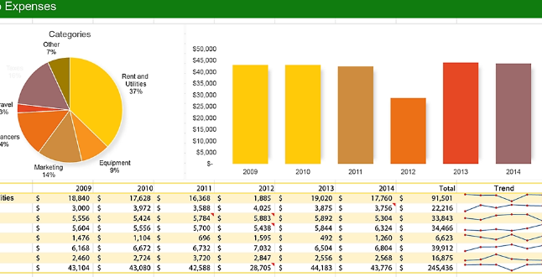
Аналіз даних – це процес збору, очищення й моделювання даних для отримання корисної інформації. На основі цих даних потім формуються звіти, які допомагають приймати стратегічні рішення.
Метою аналізу даних є отримання корисної інформації з даних і прийняття рішення на основі аналізу даних.

Slide 3
https://www.guru99.com/uk/what-is-data-analysis.html

Slide 4
Компоненти необхідні для аналізу даних

Slide 5
Типи аналізу даних Існує багато різних типів аналізу даних. Кожен із них застосовується для пошуку відповідей на окремі запитання.
Описовий аналіз
Описовий аналіз – це процес аналізу історичних даних для розуміння тенденцій і закономірностей. Наприклад, можна з’ясувати, чи досягнуто заданих ключових показників продуктивності, як-от прибуток на інвестований капітал.
Одним із прикладів описового аналізу є створення звітів, які надають огляд продажів і фінансових даних організації, пропонуючи корисну інформацію про минулу діяльність і результати.
Діагностичний аналіз
Діагностичний аналіз допомагає відповідати на запитання щодо причин певних подій, вивчаючи показники продуктивності. Методи цього аналізу доповнюють стандартний описовий аналіз.
Зазвичай діагностичний аналіз передбачає виявлення аномалій у даних (наприклад, несподіваних змін показників), збір даних, пов’язаних із цими аномаліями, і застосування статистичних методів для пошуку можливих пояснень.

Slide 6
Прескриптивний аналіз
Прескриптивний аналіз допомагає відповісти на запитання, що потрібно зробити, щоб досягнути певної мети. Організації використовують результати такого аналізу, щоб за умов невизначеності приймати рішення, ґрунтуючись на даних.
Фахівці, що виконують аналіз, часто покладаються на машинне навчання, щоб знайти закономірності у великих семантичних моделях і оцінити ймовірність різних результатів.
Аналіз передбачень
Для аналізу передбачень спочатку історичні дані обробляються, а потім на основі отриманих результатів робляться припущення, що відбудеться в майбутньому. Наприклад, так можна виявити певні тенденції й оцінити ймовірність їх повторення.
Для цього застосовуються різні статистичні методи й техніки машинного навчання, зокрема нейронні мережі, дерева ухвалення рішень і регресивний аналіз.

Slide 7
Когнітивний аналіз
Когнітивний аналіз – це складна форма аналізу даних, яка виходить за рамки традиційних методів. Під час такого аналізу застосовуються технології машинного навчання та обробки природної мови. Це дає змогу розуміти інформацію, вибудовувати логічні зв’язки та навчатися в спосіб, подібний до людського мислення.
Ціль когнітивного аналізу – імітувати людський спосіб мислення, щоб отримувати глибше розуміння, виявляти закономірності й складати передбачення.
Аналіз тексту
Аналіз тексту – це спосіб навчити комп’ютери розуміти людську мову. Він охоплює використання алгоритмів та інших методів для отримання інформації з великого обсягу текстових даних, наприклад дописів у соцмережах чи відгуків клієнтів.
Аналіз тексту допомагає фахівцям збирати інформацію про те, що говорять люди, і знаходити закономірності. Отримані дані дають змогу приймати виважені рішення у сферах бізнесу, маркетингу та досліджень.

Slide 8
Процес аналізу даних Збір та інтерпретація даних для прийняття рішень – це деталізований процес, що потребує системного підходу. Нижче наведено послідовність кроків, якої дотримуються аналітики даних.
1. Визначення цілей.
Чітко визначте ціль аналізу. На які конкретні запитання ви намагаєтеся знайти відповідь? Яку проблему потрібно вирішити? Сформулюйте основні цілі. Саме на них ґрунтуватиметься весь подальший процес.
2. Збір і консолідування даних.
Зберіть дані з усіх відповідних джерел за допомогою програмного забезпечення для аналізу даних. Переконайтеся, що дані є репрезентативними й охоплюють змінні, які потрібно проаналізувати.
3. Виберіть методів аналізу.
Дослідіть методи аналізу даних і виберіть той, який краще підійде для досягнення поставлених цілей. У багатьох безкоштовних програмних рішеннях є вбудовані алгоритми й методи, які допоможуть зробити правильний вибір.
4. Очищення даних.
Ретельно перевірте дані на наявність помилок, пропущених значень і невідповідностей. У цьому вам допоможуть вбудовані функції очищення програмного забезпечення для аналізу даних. Очищення – це важливий етап аналізу даних, від якого залежить точність і надійність майбутніх результатів.

Slide 9
5. Виявлення корисної інформації.
Проаналізуйте зібрані дані, щоб виявити закономірності, тенденції та зв’язки. Використовуйте статистичні методи, алгоритми машинного навчання або інші методи аналізу, які відповідають поставленим цілям. На цьому етапі необроблені дані перетворюються в корисну інформацію.
6. Тлумачення та візуалізація результатів.
Перегляньте результати аналізу, щоб зрозуміти їх значення. Зіставте отримані результати з початковими цілями. Щоб представити цю корисну інформацію в наочнішому форматі, використовуйте інструменти візуалізації в безкоштовному програмному забезпеченні для аналізу даних.
7. Прийняття обґрунтованого рішення.
На основі результатів аналізу сформулюйте, якими будуть подальші кроки. Подумайте, як застосувати ці результати, щоб удосконалити процеси, оптимізувати стратегії чи покращити загальну продуктивність.
Дотримуючись цих кроків, аналітики систематично обробляють великі набори даних, незважаючи на їхню складність і заплутаність. Це дозволяє гарантувати, що отримані результати будуть корисними для осіб, які приймають рішення.

Slide 10
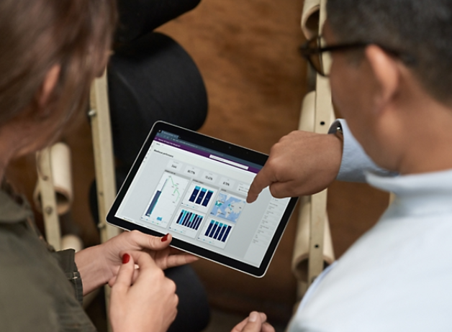
Основні методи аналізу даних
Кількісний аналіз
Кількісний аналіз передбачає роботу з числами та вимірюваннями (наприклад, аналіз результатів опитування, отриманих за допомогою оцінок). Під час кількісного аналізу застосовуються лише математичні й статистичні методи. Цей аналіз відповідає на запитання типу "скільки".
Якісний аналіз
Якісний аналіз передбачає розуміння суб’єктивного значення нечислових даних. Наприклад, він підійде для аналізу відповідей під час співбесіди чи розпізнавання емоцій на фотографіях. Під час якісного аналізу виявляються закономірності, теми й інша корисна інформація, і його головна мета – отримати точну та детальну інформацію.

Slide 11
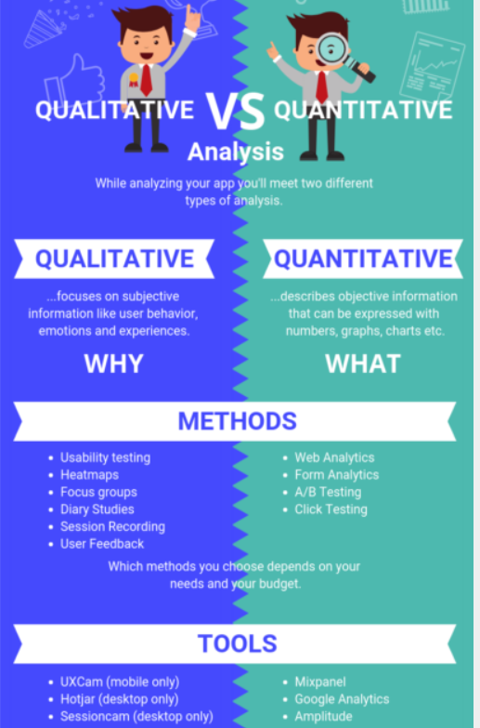
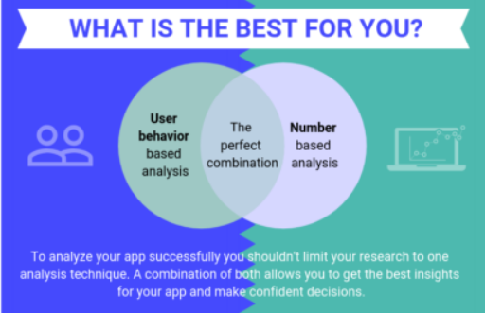

Slide 12
Процес аналізу даних
Команда Процес аналізу даних це не що інше, як збір інформації за допомогою відповідної програми чи інструменту, який дозволяє вам досліджувати дані та знаходити в них закономірності. На основі цієї інформації та даних ви можете приймати рішення або робити остаточні висновки.
Аналіз даних складається з наступних етапів:
Збір вимог до даних
Збір даних
Очищення даних
Аналіз даних
Інтерпретація даних
Візуалізація даних

Slide 13
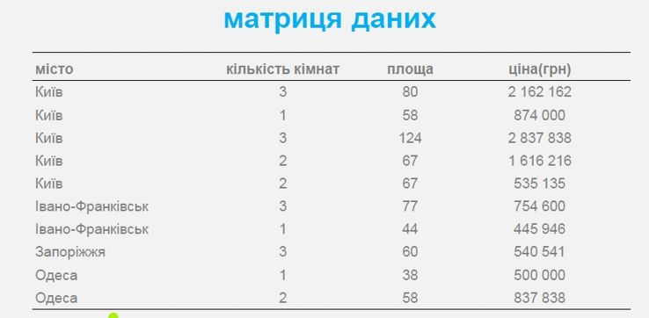
Результати аналізу даних

Slide 14
Основні техніки бізнес-аналізу
Бізнес-аналіз – це важливий процес, який допомагає організаціям визначати можливості, приймати обґрунтовані рішення та досягати своїх стратегічних цілей.
Використовуючи різні аналітичні техніки, аналітики можуть оцінити внутрішні та зовнішні фактори, що впливають на ефективність бізнесу. У цій статті ми розглянемо п’ять потужних методів бізнес-аналізу: SWOT-аналіз, MOST-аналіз, Моделювання Бізнес-Процесів, PESTEL-аналіз та CATWOE.
Розуміння цих методів забезпечить бізнес-аналітиків необхідними інструментами для ефективної оцінки та покращення ефективності організації.
1.SWOT-Аналіз: Оцінка сильних і слабких сторін, можливостей і загроз
SWOT-Аналіз – це широко розповсюджена методика оцінки поточної ситуації в бізнесі. Аналіз передбачає визначення внутрішніх сильних і слабких сторін, таких як унікальні можливості або операційна неефективність, а також зовнішніх можливостей і загроз, таких як ринкові тенденції або конкуренція. Аналізуючи ці фактори, компанії отримують уявлення про свої конкурентні переваги та сфери, які потребують вдосконалення, що дозволяє їм розробляти ефективні стратегії.
https://www.ba.in.ua/2023/06/30/shho-take-swot-analiz-ta-yak-jogo-korrektno-provodyty/

Slide 15
2.MOST-Аналіз: Зосередження на місії, цілях, стратегіях і тактиці
Аналіз MOST (Mission, Objectives, Strategies, Tactics) забезпечує основу для узгодження бізнес-діяльності з місією та стратегічними цілями організації. Це передбачає вивчення місії, щоб зрозуміти основну мету бізнесу. Потім визначаються цілі, щоб окреслити конкретні завдання, які підтримують місію. Для досягнення цих цілей розробляються стратегії і тактики.
Використовуючи аналіз MOST, компанії можуть переконатися, що їхня діяльність безпосередньо пов’язана з їх головною місією та цілями.
3.Моделювання Бізнес-Процесів: підвищення ефективності та виявлення прогалин
Моделювання бізнес-процесів (Business Process Modelling) — це техніка, яка передбачає відображення та аналіз процесів організації для підвищення ефективності та результативності. Це допомагає виявити вузькі місця, надмірності та прогалини в робочих процесах. BPM дозволяє компаніям візуалізувати свої процеси, оцінити потік інформації та ресурсів, а також визначити області для оптимізації. Спрощуючи процеси, організації можуть підвищити продуктивність, зменшити витрати та забезпечити кращий досвід клієнтів.

Slide 16
4.PESTEL-Аналіз: Оцінка зовнішніх факторів
Аналіз PESTEL є основою для розуміння зовнішніх факторів, які впливають на ефективність бізнесу. Він розглядає Політичні (Political), Економічні (Economic), Соціальні (Social), Технологічні ( Technological), Екологічні (Environmental) та Правові (Legal) фактори.
Проводячи аналіз PESTEL, підприємства можуть визначати можливості та загрози, що виникають через зміни зовнішнього середовища. Цей аналіз допомагає організаціям адаптувати свої стратегії до мінливих ринкових умов, нормативних змін, технологічного прогресу та суспільних тенденцій.
5.CATWOE: аналіз зацікавлених сторін та їхніх перспектив
CATWOE — це абревіатура, що означає Клієнти (Customers), Актори (Actors), Процес Трансформації (Transformation Process), Світогляд (Worldview), Власники (Owners) та Обмеження Навколишнього Середовища (Environmental Constraints). Це техніка, яка використовується для аналізу зацікавлених сторін та їхніх точок зору в бізнес-контексті.
CATWOE допомагає визначити, хто бере участь у процесі чи прийнятті рішення, які їхні інтереси та як вони сприймають ситуацію. Розуміючи точки зору різних зацікавлених сторін, організації можуть розробити більш інклюзивні та ефективні стратегії, які враховують різні точки зору.

